Slide 1
從經濟學看世界 3、比較利益的存在
國立暨南國際大學
陳建良
國立暨南國際大學經濟學系
Sept., 2020

Slide 2
課程大綱
比較利益原則 The Principle of Comparative Advantage
機會成本遞增原則 The Principle of Increasing Opportunity Cost
絕對利益 absolute advantage v.s. 比較利益
生產可能線 production possibilities
比較利益的來源
生產可能線的可及點與不可及點；效率點與不效率點
專業化分工下的貿易利得
多人生產線的加總
生產可能線的移動
比較利益在國際貿易的體現 Comparative advantage embodied in international trade

Slide 3
討論主題
天生我才必有用嗎？
是專才好還是通才好？
對一國而言，人力是同質 (homogeneous) 好還是異質 (heterogeneous) 好？
大國與小國貿易，是不是一定佔便宜？反之則一定吃虧？
為何貿易帶來好處？狹義的和廣義的都如此?
上述問題如何透過模型來回答

Slide 4
1. 比較利益原則 Principle of Comparative
隨著經濟發展程度日益高張，這個世界是更為一般化或是專業化？
專業化的過程就是趨向比較利益的發揮
專業化是每個人專精於自己的領域或技術
專精的定義，是可以用比較少的時間或資源，生產較多的財貨或勞務；換句話說，更有效率
更有效率有兩種可能：一種是生產成本較低，一種是機會成本較低
生產成本較低是絕對利益
機會成本較低是比較利益

Slide 5
1. 比較利益原則 Principle of Comparative
每個個人或國家，都是在機會成本最低的項目上生產
依照比較利益生產，總產量將大幅增加
兩個人 (或地區，或國家) 的生產機會成本相異，雙方各自集中在最低的機會成本上生產
透過專業化與貿易，使得產出總值增加
兩個人的模型是如此，可以推演到N個人、地區或國家之間

Slide 6
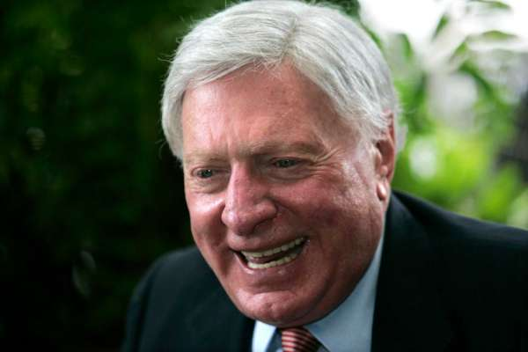
Exchange and Opportunity Cost
Joseph Dahr Jamail Jr. was an American attorney and billionaire.
a highly successful trial attorney, employs another attorney to write his will
Writing his own will: 2 hours
Opportunity cost of 2 hours: $10,000+
Hiring someone to spend 4 hours on your will: $800
Do It Yourself only when
Opportunity cost < hired cost

Slide 7
1. 比較利益原則 Principle of Comparative
如果每個人或國家都依照機會成本最低的原則來生產，就可以達到最佳的生產狀態
請問在座同學／仁
哪一件用品是自己生產的？
哪一件用品是中部地區生產的？
哪一件用品是台灣生產的？
哪一件用品是亞洲國家生產的？
哪一件用品是北半球國家生產的？
哪一件用品是南半球國家生產的？
請問：市場上哪一件產品不是經由比較利益而生產的?

Slide 8
2. 機會成本遞增原則
在生產過程中，機會成本都是遞增的
機會成本是放棄的最佳選擇 (the next beast alternative)
生產某一物品時，先從機會成本最低的資源放棄
低果先摘原則 (the Low-Hanging-Fruit Principle)
假設一棵樹上綴滿果子，成熟度完全相同，果樹主人要摘來賣的時候，先摘好摘的還是難摘的？
從最容易摘的開始，陸續到難摘的
摘水果的機會成本，可以是所耗時間的成本
（這是最簡單的模型假設，只有時間投入）
所以機會成本是遞增的

Slide 9
3. 絕對利益 v.s. 比較利益
生產成本較低是絕對利益：舉例？
機會成本較低是比較利益：舉例？
生產成本是生產同一數量產品所花的時間，或者是同一時間可以生產的數量多寡；給定相同品質
絕對利益和比較利益的討論，一定是在兩種以上財貨的模型才有意義
如果只有生產一種產品，不管成本高低的人都應該投入生產，沒有比較利益或絕對利益的差別考量
在兩個財貨的模型中，多生產一個財貨就少生產另外一個財貨，機會成本就是兩種財貨在生產過程的交換比例
以生產可能線來描述生產過程

Slide 10
4. 生產可能線 production possibility curve production possibility frontier
一個人可用資源達到的生產最大可能組合的上界 (upper bound)，用圖形來表達
例如，某人有 8 小時，可以生產 8 單位的X財貨，或 8 單位的Y財貨，或其間的各種組合
多生產 1 單位 X 的機會成本是 1 單位的Y
又例如：某人有 8 小時，可以生產 8 單位的X財貨，或16單位的Y財貨，或其間的各種組合
多生產 1 單位X的機會成本是 2 單位的Y
機會成本表現在生產可能線的斜率上
斜率高低，就代表機會成本的大小
試著畫圖理解

Slide 11
4. 生產可能線 production possibility curve production possibility frontier
假設有甲乙兩人，分別會生產蔬菜和肉類
每人每天都有八小時
甲的產量是16單位蔬菜或24單位肉類，或其間各種組合
乙的產量是8單位蔬菜或8單位肉類，或其間各種組合
在同樣的時間下，乙在兩種產品的生產量比甲少
甲每小時可以生產2單位蔬菜或3單位肉類
乙每小時可以生產1單位蔬菜或1單位肉類

Slide 12
4. 生產可能線：絕對利益
要生產同樣數量的產品，乙要花比甲更多的時間
要生產同樣的蔬菜，乙要比甲多花 2 倍時間；要生產同樣的肉類，乙要比甲多花 3 倍時間
這時候甲相對乙而言是有絕對利益
乙對甲而言是沒有絕對利益 (就是不利益)
乙似乎笨手笨腳，但是，乙是不是就不要生產，讓甲一個人生產就好？
在此情況下，乙是不是有比較利益？
有比較利益，就存在分工的好處

Slide 13
4. 生產可能線：絕對利益
Y財貨
兩條生產可能線不重疊，上方的一條就有絕對利益
甲的生產可能線
乙的生產可能線
X財貨

Slide 14
4. 生產可能線：比較利益
假設有甲乙兩人，分別會生產蔬菜和肉類
每人每天都有八小時
甲的產量是16單位蔬菜和24單位肉類
乙的產量是24單位蔬菜和16單位肉類
這時候甲相對乙而言是有比較利益
乙相對甲而言是也有比較利益

Slide 15
4. 生產可能線：比較利益
兩條生產可能線斜率不相同，表示機會成本不同，這樣就存在比較利益
Y財貨
甲的生產可能線
乙的生產可能線
X財貨

Slide 16
為何iPhone 在美國設計，大陸生產 【編譯廖玉玲】2012/01/24 經濟日報
美國總統歐巴馬去年宴請矽谷高階主管時，問蘋果故執行長賈伯斯：iPhone可能移回美國做嗎？賈伯斯斬釘截鐵地回答：它們是回不來了
蘋果多名主管私底下表示，世界已經改變，不能再用聘僱多少員工來衡量一家公司的貢獻。蘋果的成功也讓美國經濟受惠，只不過是藉由讓創業人士有更多機會和力量的方式，同時也為電信營運商和貨運等產業創造就業機會
蘋果之所以找亞洲代工廠代工，看上的不只是勞工成本較低廉
對科技公司而言，採購零組件和管理供應鏈，把零組件和服務從數百家公司湊在一起的成本，才是關鍵

Slide 17
逼iPhone回美生產很腦殘？美媒1句話戳破川普 2018/09/20 中時電子報 吳美觀
美國總統川普月初在推特上老調重彈，再度呼籲蘋果把生產線撤出中國、搬回美國。美銀美林認為，此舉將使iPhone售價暴增20%
美媒更表示，強迫蘋果負擔額外增加的勞動成本，不僅損害蘋果在高階智慧機的霸主地位，iPhone回美製造只是一場空虛的勝利。
蘋果供應鏈中組裝代工的「含金量」最低，大陸組裝工人只占iPhone最終產值的1%左右，美國要爭取的應是高價值的生產過程，如研發、設計、高價零組件製造等。
美國不具備像中國大陸的組裝手機比較利益

Slide 18
5. 比較利益的來源
從個人來看
與生俱來的聰明才智
教育與訓練，因此有不同的技能
轉換不同居住地也可能帶來比較利益
就國家而言
文化或制度的差異
勞力密集與資本密集的國家稟賦 (endowment)
語言，文化與社會習慣 (social norm)
對商業精神的重視，對生活細節的講求

Slide 19
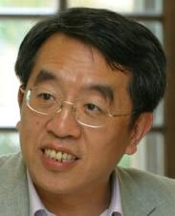
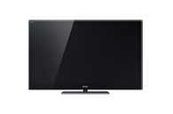
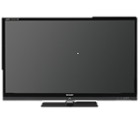
生活與美學的關係 (李仁芳) 為何日本彩色電視機技術最新，價錢最貴 55吋，179,900元
Sony
60" BRAVIA
NX720 Series 3D HDTV
Model No. KDL-60NX720
Sharp
60" Class
AQUOS® Quattron™ 3D
Quad Pixel Plus Technology
Built-in Wi-Fi
UltraBrilliant LED System

Slide 20
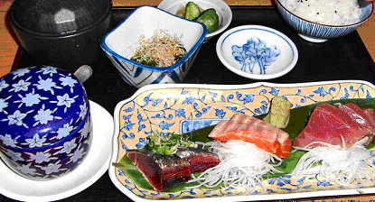
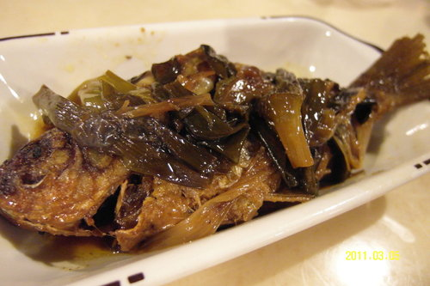
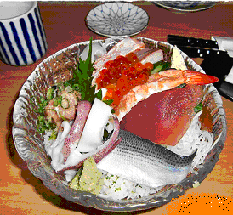
生活與美學的關係 日本料理和中式料理的顏色與擺飾

Slide 21
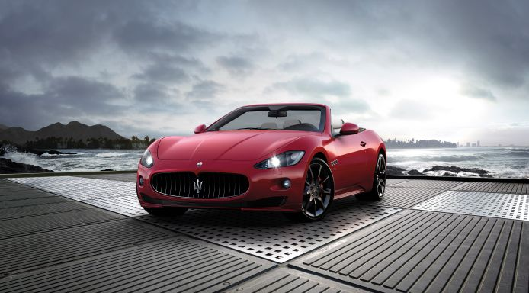
義大利 Maserati 跑車的設計主旨 1.音樂、2. 馬力、3. 工藝、4.速度、5.美學
Notes:
這裡面的每一項都對，但是主旨是：音樂

Slide 22
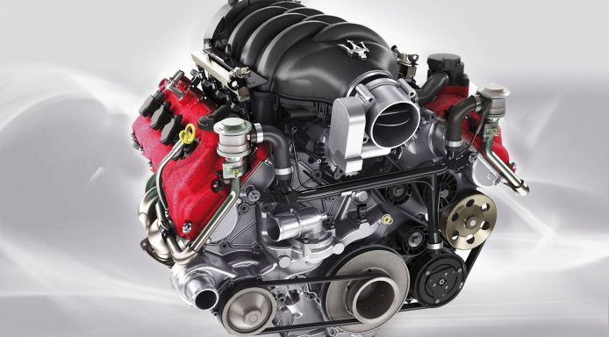

Maserati 跑車以音樂為設計主旨
1. Maserati 的引擎聲浪是最優美的樂聲之一
(4,691 cc; V8; 433 hp)
Maserati Engine Sound

Slide 23

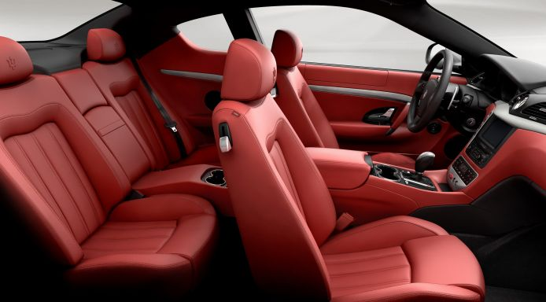
Maserati 跑車以音樂為設計主旨
2. 在手工製作的木頭和皮革包覆空間的車廂中，欣賞著十二個專業級音響喇叭傳達的樂聲
3. 當敞篷開啟偵測到風切聲時，每個喇叭的音量會自動調整，維持乘客聆聽音樂的品質感受

Slide 24
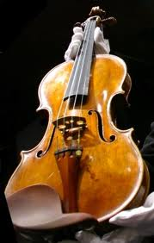

Maserati 跑車以音樂為設計主旨
4. Maserati 在設計汽車時，想到的是史特拉底瓦里 (Stradivari) 的小提琴製作工藝
他希望每一輛 Maserati，都像是一把絕世的小提琴，不僅是工藝品，更是藝術品
顯然，Maserati 的設計師，不僅受過良好汽車設計訓練，還受過良好的通識教育訓練 (音樂、美學…)
Notes:
美學（包含音樂）也是公民核心通識之一

Slide 25
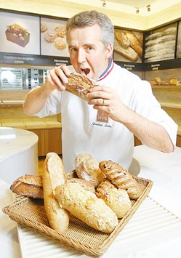
LALOS Bakery米其林名廚欽點 2011-10-22 中國時報 王瑞瑤／台北報導
Frederic Lalos 26歲拿下法國工藝大師頭銜，是史上最年輕得主
10位擁有18顆星的米其林主廚指定使用他的麵包，每家店，每一款均量身訂製
製造驚喜 融入在地食材
Lalos透露在逛夜市時嘗到海苔湯、土芭樂而得到靈感，下一階段將以台灣食材設計在地麵包，營造更多驚喜

Slide 26

科學人文跨科際計畫
0 期達人學苑：
我們所面對十個最重要問題
NO.1 如何解決學術殖民與學術自主的問題?
彭明輝闡述：台灣沒有自己的學術發展目標與社會發展目標，學術淪為美國的附庸，不但沒有能力解決國內的問題，甚至在制度設計上鼓勵不去看見自己的問題
通識教育強調與本土經驗連結，與此目標不謀而合
教育固然沒有國界，唯有在地扎根 (grass-rooted)，才能彰顯比較利益
Notes:
連結前述幾個例子， Duncan是英國人,相關研究 影響政策，Stradivari是義大利製，日本人以文化振興工業，吳用台灣本土食材
這些都是在地獨一無二的,也是比較利益的體現

Slide 27
馬國宴極簡風 在地食材凸顯比較利益 2012-05-19 中國時報 【王瑞瑤、陳志東／台北報導】
花了三個月籌辦此次國宴菜色的圓山飯店主廚劉少文表示，府方試菜三次，以馬總統的喜好進行些微調整，例如前菜拼盤的滷墨魚改成蜜炙地瓜、甜湯珍珠奶茶變成九份芋薯圓加仙草凍，很顯然馬總統對甜食相當在乎。
鴻圖迎賓盤有雲林口湖烏魚子伴蘋果、冷燻宜蘭三星櫻桃鴨胸片，並佐以嘉義鹿草的蜜炙地瓜，以及屏東東港櫻花蝦醬。山藥竹筍燉雞盅使用去皮去骨的ＣＡＳ雞腿肉，加上南投埔里紫山藥和新北市三峽竹筍燉煮
重頭戲是客家桔醬龍蝦，在對剖的東北角龍蝦上面塗抹新竹北埔客家桔醬再焗烤。飄香荷葉飯選用彰化竹塘長糯米，拌入南投埔里茭白筍炊煮。樹子蒸石斑則利用屏東林邊龍膽石斑，搭配嘉義梅山樹子提鮮清蒸，國宴當天將活殺兩百五十多隻龍蝦，以及二十多尾龍膽石斑

Slide 28
世界麵包賽 台灣備台灣味迎戰 2012-03-04 新聞速報 中央社
2012世界盃麵包大賽今天開幕，台灣和法國、義大利等參賽隊伍排在4日第一天賽程。台灣選手預計會將芒果、荔枝、鹹豬肉、鴨賞等台灣味融進作品裡
需在規定8小時內完成指定歐式麵包、甜麵包、國家特色麵包、三明治、藝術造型麵包等項目
2008年參加團體賽獲亞軍、2010年個人麵包大師賽冠軍的吳寶春隨隊關懷選手比賽，他說，本屆參賽選手以紅茶、芒果製作國家特色麵包；甜麵包部分摻芒果和荔枝做搭配；三明治則用鹹豬肉、鴨賞等材料，呈現台灣風味

Slide 29
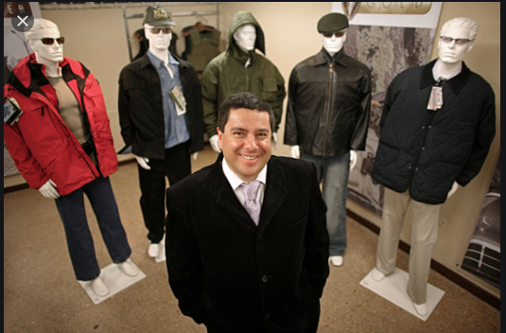
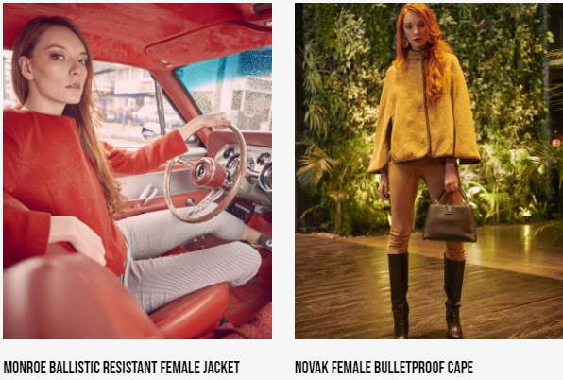
「防彈衣亞曼尼」時尚界無人匹敵 2011-04-22 中國時報 【郭篤為／巴拿馬】
米格爾.卡瓦列羅（Miguel Caballero）是享譽墨西哥的服裝設計師，然而他的作品不用和米蘭、巴黎、紐約的設計師較量，因為他設計的是防彈衣，外號「防彈衣亞曼尼」，到現在仍然沒有競爭對手
出生在哥倫比亞的卡瓦列羅，比墨西哥人更早體會到生活在毒梟和游擊隊槍彈下的恐懼，也更瞭解富裕人家為確保身家安全不惜代價的心理
防彈衣也是毒販必備，但卡瓦列羅強調，他接受訂單一定先查閱「柯林頓清單」，也就是美國財政部的毒梟以及販毒洗錢分子的黑名單，防止產品出現在不該受保護的人身
這是比較利益的體現

Slide 30
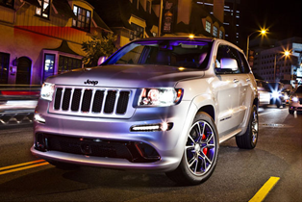
克萊斯勒衝出美國 海外設Jeep車廠 2012-03-30 【記者鍾志恒／綜合外電報導】
克萊斯勒(Chrysler)過去主打美國市場，然而該車廠的義大利東家飛雅特(Fiat)為了以其Jeep品牌搶攻國際休旅車市場，打破克萊斯勒數十年只在美國本土生產的傳統，準備在俄羅斯等海外設廠生產 Jeep來擴展新興市場
曼利表示，過去為美國人設計，並在美國生產，然後出口汽車的策略已不管用，必須針對各市場做調整。以美國製造的汽車出口至俄國與大陸為例，每輛關稅即分別高達2.2萬和3.7萬美元，因此必須在當地設廠生產
關稅可以改變比較利益狀態

Slide 31
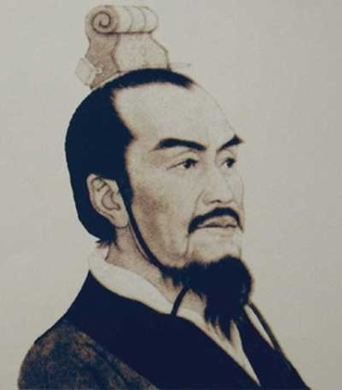
諫逐客書 作者：李斯 朝代：先秦
夫物不產於秦，可寶者多；士不產於秦，而願忠者眾。
今逐客以資敵國，損民以益讎，內自虛而外樹怨於諸侯，求國無危，不可得也。
物品雖然不是在秦國出產的，但是值得珍貴的很多；人才雖然不是在秦國出生的，可是願意效忠秦國的也不少。
現在趨逐客卿去幫助敵國，減損人民而使仇敵得益，使自己內部空虛，在外又跟諸侯結怨，想讓國家平安沒有危險，這是辦不到的！
從人力資本的使用來看，同樣具有比較利益的內涵

Slide 32
比較利益法則 謝金河嘆：兩件事成台灣新國恥 2018年01月01日 中時電子報
財信傳媒董事長謝金河，稍早在臉書發表「兩個比較利益下的新恥辱」一文
1817年經濟學家李嘉圖提出「比較利益」的法則，也就是說在不同國家因生產效率不同產生的機會成本不同，產生的產業新變化
例如，法國生產一單位的酒要80人，美國要130人，而法國生產一個單位的衣服要130人，美國只要70人，那麼美國會向法國買酒，法國會向美國買衣服 (這是成本面，用簡單的參數，例如：20, 40; 40, 20。兩國各有400人)
在消極的法律刑罰，犯罪行為也會往刑罰較低的國家移動，台灣的刑罰有兩樣特別低，讓犯罪行為在台灣滋生，並且成為台灣新國恥，偏偏只有台灣的政治人物沒有看見，那就是跨國詐騙案及毒品走私

Slide 33
來自中國的瑞士錶 2012-05-20 工商時報 【林佳誼】
瑞士萬峰錶（Swiss Mountaineer）號稱瑞士錶，母公司卻是香港的「金鶯」公司（Golden Hawk），而內部零件則大量來自中國深圳，可能與一般人所認為的「瑞士錶」，有著不少出入
根據瑞士現行法規，一支手錶必須同時滿足使用瑞士機芯、在瑞士組裝並完成最後檢測等3個條件，才能在外表使用瑞士製造等字眼。
至於所謂的「瑞士機芯」，則是內部採用50％以上瑞士零件（不包含裝配成本），以及機芯的組裝與最後檢測必須在瑞士完成
艾米龍駐日內瓦負責人杜比利（Jean Depery）也說：「所有人都想堂而皇之在錶面上展示出瑞士製造……，但要是一支錶內部每樣東西都必須是瑞士製造，大部分的瑞士錶業早就被摧毀殆盡了。」

Slide 34
「台灣製造」，撐不起一個平價品牌？ 王柔雅 財訊雙週刊2012-02-17 第392期
以 MIT（台灣製造）為號召，衝出年產值四十億元的網路購物成衣品牌 Lativ，日前表明部分產品已移到國外生產，讓不少「愛台灣」的消費者夢碎
Lativ指出，台灣的成衣生產環境已無法負荷大量訂單，只好逐步將訂單移往國外製造；而 SOFU 也擔心壯大後，原本合作的本地代工廠難以承接。難道出走是台灣成衣業者最終的宿命？要撐起 MIT 這塊招牌，得付出多少代價？
一九八○年代之後，受到台幣急速升值、工資高漲衝擊，曾是台灣外銷主力的成衣業陷入空前危機，不少工廠被迫關門，或外移到成本較低的東南亞各國，當時知名的成衣代工廠德式馬、當今台股紡織類股王聚陽實業也紛紛出走設廠。

Slide 35
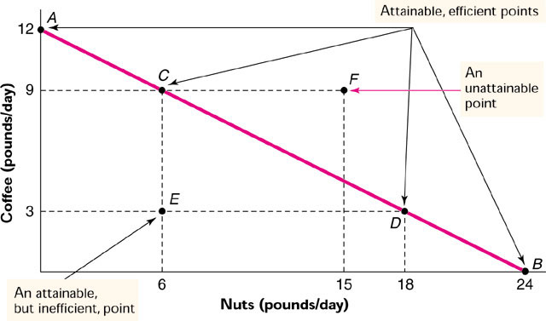
6. 生產可能線的可及點與不可及點Attainable and Unattainable
可及點
在所擁有的資源內可以生產的各種可能組合
不可及點
在所擁有的資源內無法生產的可能組合，也就是超過生產可能的範圍

Slide 36
6.生產可能線的效率點與不效率點 Efficient and Inefficient
效率的生產點
效率的生產點把時間全部都用完，如果要增加一種產品的生產，必須以另外一種產品的減產為代價；此時為效率生產
效率的生產點應該在生產可能的邊界上
不效率的生產點
不效率的生產點沒有把時間全部都用完，要增加一種產品的生產，不必然要以另外一種產品的減產為代價；此時的生產是不效率的
不效率的生產點應該在生產可能的邊界內

Slide 37
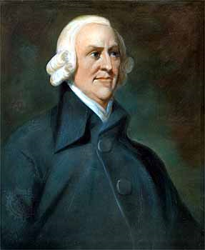
7. 專業化分工之下的貿易利得
即使某些生產者具有絕對利益，依照比較利益的專業化分工仍有好處
Adam Smith 國富論 (1776)，蘇格蘭製針工廠的例子
一個普通工人盡力生產，一天產量大概二十枚
但是按照專門生產的方式，製針產業分成各種專業部門，包括從金屬條抽絲、拉直、切斷、削尖、磨光頂端、安裝針頭、拋光、裝盒。
因此，一根針的製作分成十八道工序，十個專業分工的人，每天能夠生產48,000枚針
專業分工之後，可以有百倍乃至千倍產能的提昇
這不是古代製針才有的現象，
近代工業化製造也遵循相同法則

Slide 38
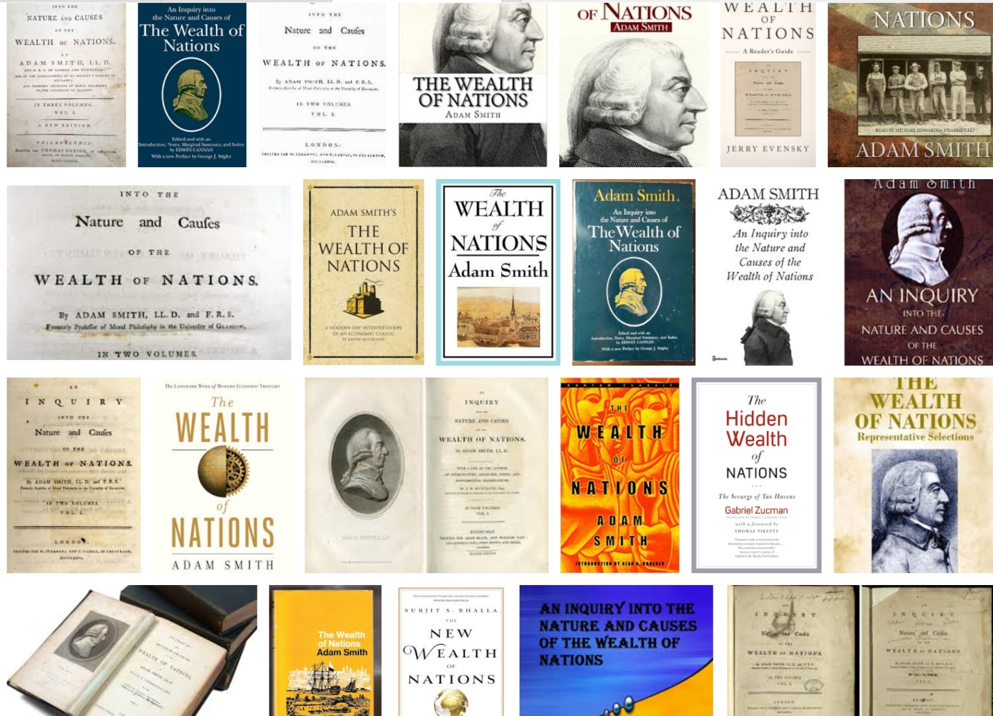
7. 專業化分工之下的貿易利得

Slide 39
南方人物周刊－王傳福要比亞迪做汽車業No.1 2009-09-27 旺報【記者葉文義／整理】
在王傳福的理解，汽車行業沒什麼可怕，也不過是一個勞動型密集行業，一樣可以拷貝出「比亞迪模式」
「一輛上百萬元的車，在我看來也就是一堆鋼鐵……國外汽車的價格為什麼如此之高，是因為其40%的工序是依靠人工完成的……所以我們將盡可能地把汽車製造的工序分解到人工，由那些可能雇到的便宜巧匠，按照我們設計出的方案進行製造，通過這種模式達到汽車生產的超低成本。」
不同的工序，由不同的巧匠所完成，各自發揮比較利益；對照Adam Smith 國富論製針的例子

Slide 40
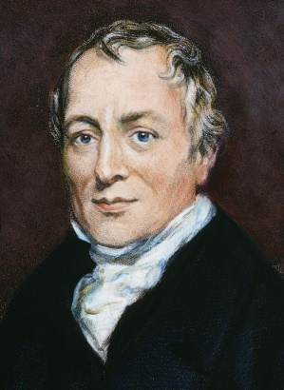
貿易理論：李佳圖模型 1817, David Ricardo; Ricardian model
1817年，大衛李佳圖把亞當斯密的理論更進一步，假設一個國家在所有的生產上都有比較利益時的發展
根據李佳圖的比較利益理論
一國應該專業化在最有效率的生產，然後跟其他國家購買較不具效率的產品，即使這個國家生產此產品仍舊比其他國家更有效率
這個理論可以適用於所有的生產模式

Slide 41
從機會成本角度來看比較利益
普通品
即使中國大陸具有絕對利益
生產高級品的成本也低於義大利
仍應生產具有比較利益的普通產品
高級品

Slide 42
專業分工發揮比較利益的經典範例
你出錢他出頭 大陸出現代罵業
2010-10-05 中國時報 【湯斌／台北報導】
社會分工愈來愈精細，連罵人都可找「專業服務」。繼收錢挨罵的「找罵網店」後，大陸近期又出現幫消費者罵人的「代罵公司」，透過電話、簡訊或網路，讓罵人走上「市場化、規模化」道路
據悉，代罵一天代價十小時七十元至八十元人民幣，生意還相當好，須提前兩三天預約。
儘管賺錢很重要，但「代罵公司」仍多遵守「行規」：盡量不接當地「業務」，只罵個人或民間企業，不罵黨政機關或國營企業，也不罵老人家。

Slide 43
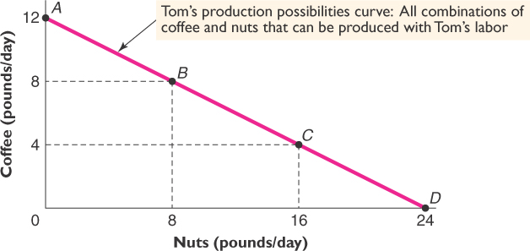
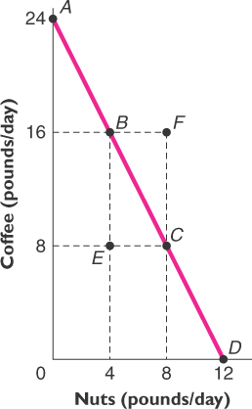
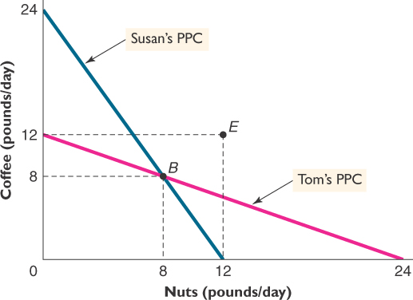
7. 專業化分工之下的貿易利得

Slide 44
7. 專業化分工之下的貿易利得
Gains from Specialization and Trade 前後兩個圖形貿易利得的高低，來自什麼差異？
比較利益差異愈大，貿易帶來的貿易利得愈大
Susan and Tom exchange 12 nuts, 12 coffee
Sue's PPC
24
24
Trade benefits
Coffee (lb/day)
12
12
With trade
Coffee (lb/day)
8
4
Tom's PPC
8
12
24
4
12
24
Nuts (lb/day)
No trade
Nuts (lb/day)
Notes:
Suppose Tom and Sue each like a diet that is half coffee and half pine nuts.
Without trade,
Susan gathers 8 pounds of coffee in 2 hours and spends her remaining 4 hours of work gathering pine nuts to get the 8 pounds she wants.
Tom gathers 8 pounds of pine nuts in 2 hours and then spends his remaining 4 hours picking coffee to get 8 pounds.
Each consumes 8 pounds of each good. The total output of food is 32 pounds.
If Susan and Tom specialize and trade,
Susan spends all her time picking coffee and produces 24 pounds.
Tom spends all his time gathering pine nuts and produces 24 pounds.
Together Tom and Sue produce 48 pounds of food.
They trade 12 pounds of nuts for 12 pounds of coffee and each person has 4 pounds more of each good than he could produce himself.
Through trade, each person gets 4 more pounds of coffee and nuts to consume.
From time-to-time, one country or a group of countries finds the actions of a particular country so reprehensible that the countries impose trade restrictions on the offending country.
Examples
In 1961, the UN passed a resolution for sanctions against South Africa because of their apartheid practices.
After the first Gulf War, the US imposed sanctions on Iraq as an incentive for Iraq to allow UN weapons inspectors to act and move freely in Iraq.
The US also has trade sanctions against Iran, North Korea, and Cuba.
You can now see why trade sanctions can be a powerful weapon in international relations.
By limiting the goods a country can trade or by trying to ban outright any trading with a country, the consumption options in that country decrease and the country is made worse off.
The countries imposing the sanctions have many possible trading partners so while sanctions hurt these countries, the costs are lower than they are for the offending country.
44

Slide 45
7. 專業化分工之下的貿易利得
兩個生產者的專業差異愈大，貿易之後帶來的貿易利得也更大
有無直觀的例子
同學之間的功課互相協助，擅長英文和數學的同住一個寢室
專業化的差異和貿易利得的大小，彼此正向相關

Slide 46
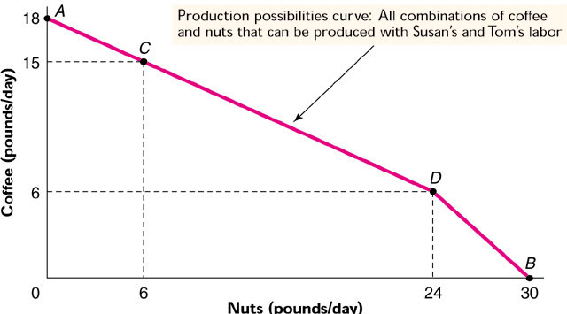
兩人經濟體的生產可能線，兩條生產可能線如何相加；是凹向原點還是凸向原點？
8. 多人生產線的加總
是否符合低果先摘原則

Slide 47
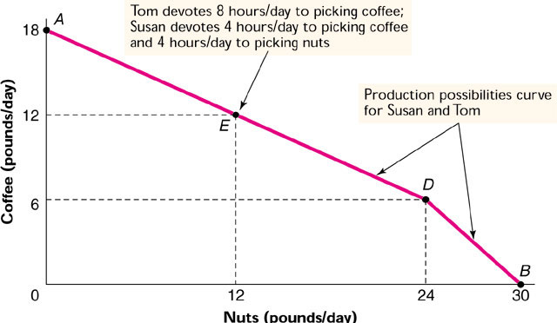
如果兩人決定消費模式之後，該如何分工?
8. 多人生產線的加總

Slide 48
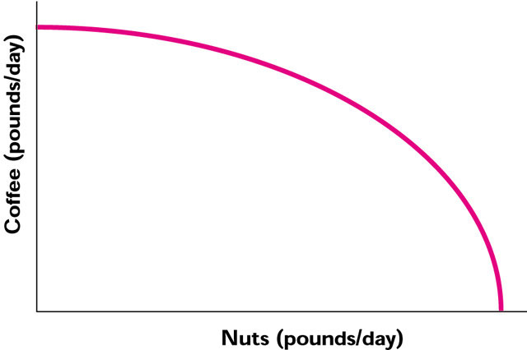
多人大型經濟下，許多個人的生產可能線堆疊相加，依照機會成本遞增的原則，最後形成平滑外曲凹向原點的PPC
8. 多人生產線的加總

Slide 49
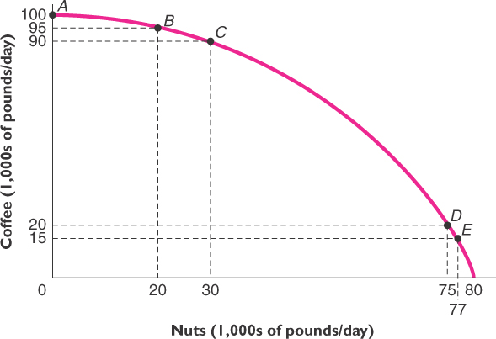
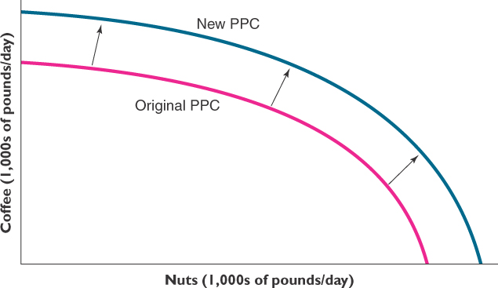
9. 生產可能線的移動，表示不同經濟意涵
Productivity生產力
Increases in productivity shift the PPC out
生產力增加, 生產可能線外移
生產力下降, 生產可能線內移
生產力變動, 生產可能線的斜率變動
生產可能線的斜率代表什麼?

Slide 50
9. 生產可能線的移動，表示不同經濟意涵
Technical Change in Coffee
Neutral Technical Change
Coffee
Nuts
Coffee
Technical Change in Nuts
Nuts
Coffee
Nuts
Notes:
There can be a general change in production technology that applies about equally to all products in an economy.
Email, cell phones, supply chain improvements are examples of changes that make everyone in the economy more productive.
With general technical change, the production possibilities curve shifts out along both axes.
In other cases, technology may affect only one good. This graph shows a technical change that increases the productivity of workers picking coffee but not those collecting nuts.
In a similar way, technical change could increase the productivity of workers collecting nuts but not those picking coffee.
50

Slide 51
10. 比較利益在國際貿易的體現
貿易帶來好處，不管對手國的大小
沒有貿易，就必須面對較高的機會成本
看世界各地風起雲湧的自由貿易協定就可以理解
國際貿易的成長率超越以往任何一個時期
有沒有哪個國家可以自給自足，完全不需和其他國貿易？
如何闡釋國際貿易對消費者帶來的好處？

Slide 52
臺灣在區域經濟的角色：孤臣孽子
56.6%
35.0%
APEC 21個會員國，沒有加入這兩個陣營的，只有俄羅斯、巴布亞紐新幾內亞，和臺灣
最新的情勢是：美國退出TPP，澳洲邀請中國加入
52

Slide 53
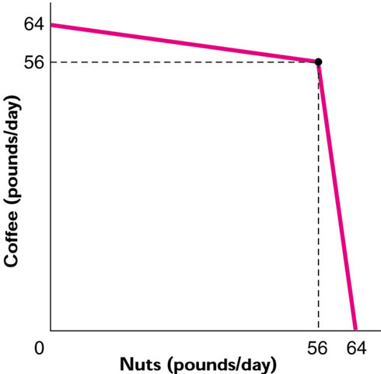
An Especially Useful Division of Labor, 8 hrs. endow. Picking coffee and Nuts, Susan, 1:7, Tom: 7:1, hourly

Slide 54
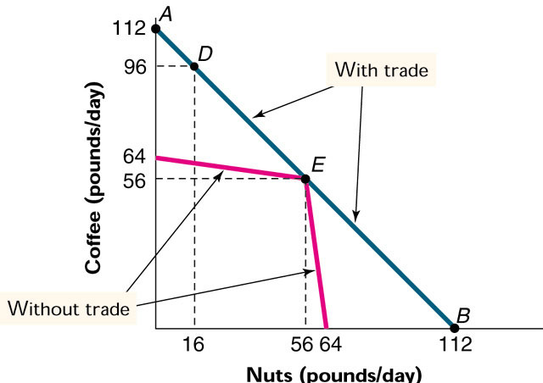
How Trade Expands the Menu of Opportunities 透過國際貿易,消費可能曲線大幅擴張,結果和偏好有關
問題：討論一個回教國家輸出豬肉的故事

Slide 55
比較利益與生產可能線 Comp. Advantage and Production Possibility
機會成本的差距愈大，透過專業化與貿易獲得的利益愈大
每個人的機會成本差異愈大，生產可能線凹向原點的曲度愈大。專業化所獲得的可能報酬也愈大

Slide 56
10. 比較利益在國際貿易的體現
有些時候出口產品是生產國自己不需要的
有沒有類似的例子
極端的例子，素食的國家出口肉品
如何以圖形說明？

Slide 57
《社論》假如凱因斯回到現在
工商時報 A2/焦點新聞 2009/03/18
在「比較利益」的國際貿易法則下，台灣也會因為大陸的「家電下鄉」、「山寨經濟」等蒙受部分利益。
工商時報 D4/經營知識 2009/03/20
在2003年前，紡織成衣業一直是台灣最大創匯產業，至今也僅次於電子資訊產業。但由於產業受到「福特主義」量產思維模式影響，在便宜原物料與人力競爭的相對比較利益下，紡織成業的生產基地紛紛外移至越南與中國，期望依靠生產技術提升在全球佈局並立足。

Slide 58
黃崇仁：DRAM產業燕子飛回來，Q3起將缺貨 2009-03-25 時報記者沈培華台北報導
黃崇仁表示，台灣的產能約占全球四成，業者有成本最低的優勢，他表示，燕子已經飛來了，
工商時報 A8/兩岸焦點 2009/03/05
廣東省副省長萬慶良表示，廣東的產業環境仍具有比較優勢，港澳台資企業應正確理解和用好政府的政策，堅定在廣東發展的信心，各級政府將一如既往地支持港澳台資企業的發展。

Slide 59
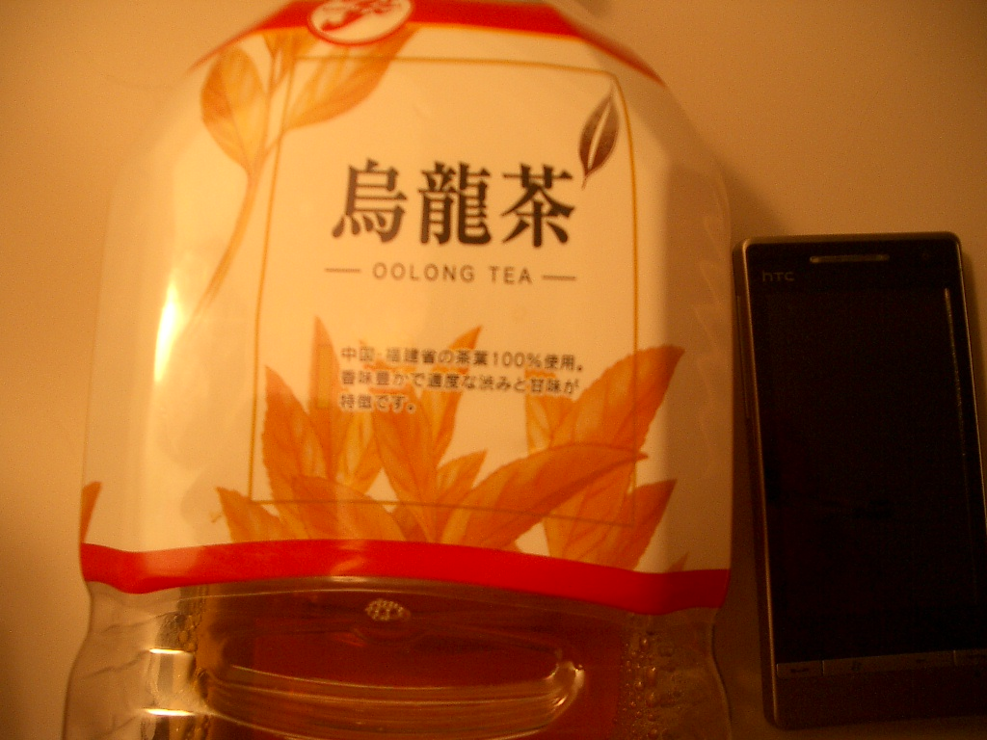
為何日本烏龍茶強調使用中國茶葉 為何中國不會製造茶飲出口去日本

Slide 60
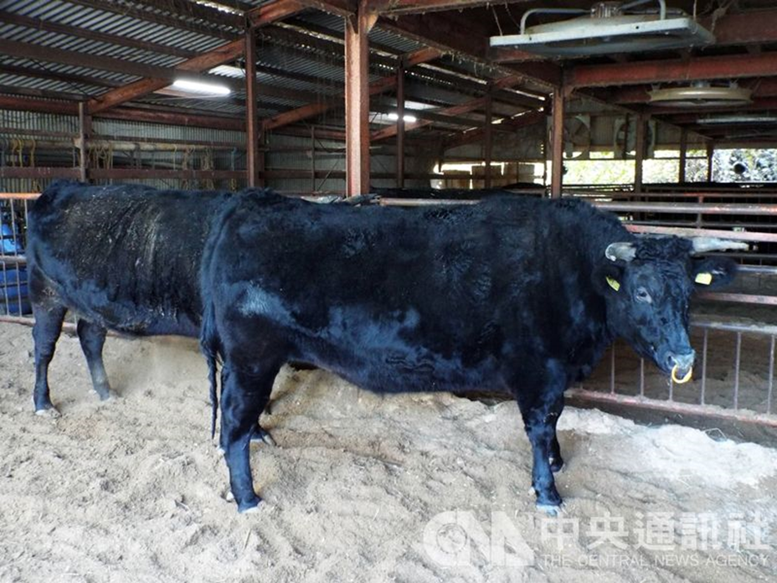
為何日本和牛的價格各國生產的都不同？ Yahoo奇摩（即時新聞）2017年9月15日 在法國，日本和牛每100公克要價3,200日圓，智利產的為2,200日圓，美國產的只要850日圓 絕對利益和比較利益的差別何在？

Slide 61
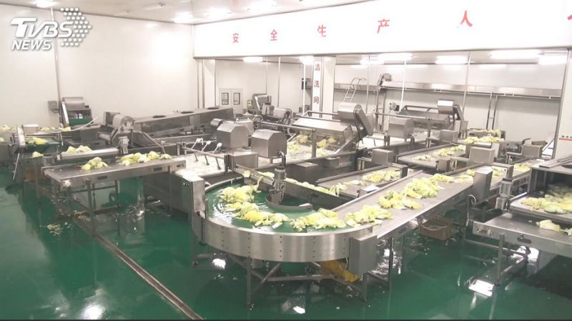
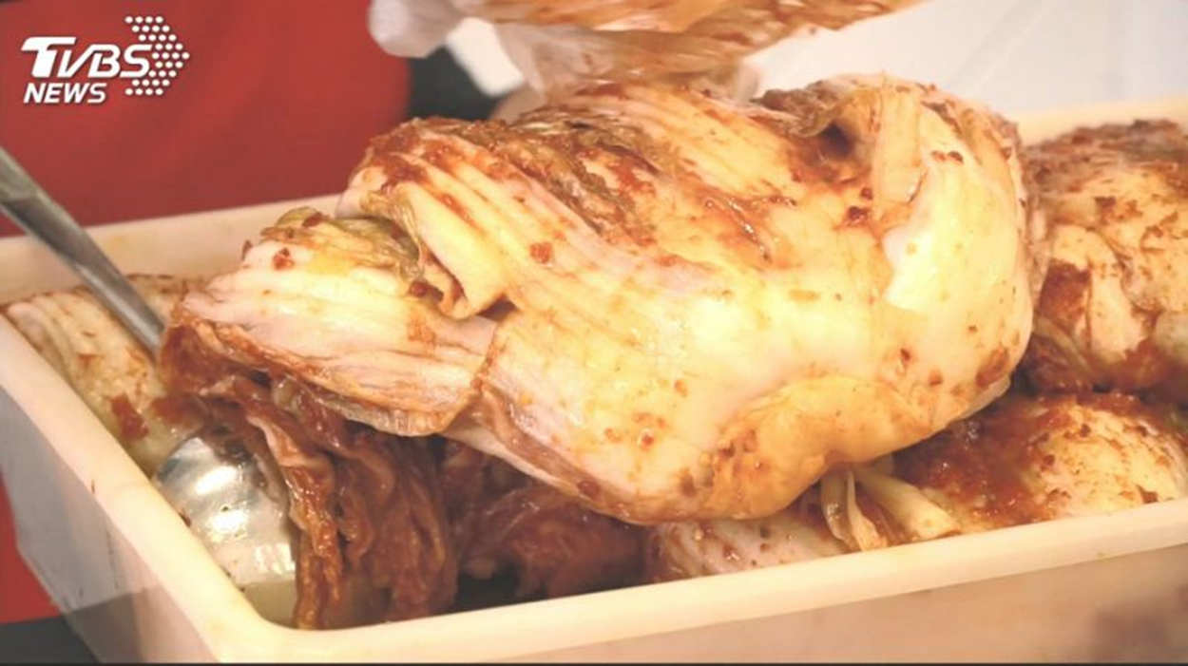
韓國九成泡菜大陸製！ 貿易逆差15億 TVBS新聞網高嘉甫2018年12月8日
根據韓國關稅廳統計，2017年5000萬的南韓人，吃掉了200萬噸的泡菜，做的速度趕不上吃的速度，只好仰賴大陸進口泡菜
韓國泡菜每公斤人民幣21元，大陸卻只要3塊錢，相差6倍
吉林、山東和遼寧，由於地理位置氣候，和韓國相近的關係，大白菜屬於同一品種，經過多年的生產研發，口味上已經相當接近

Slide 62
課後討論主題
哪裡沒有比較利益原則的運作？
為何機會成本是遞增而非遞減的？機會成本可能遞減嗎？
如何說明公平的貿易一定帶來好處？
自己國家不使用的東西有沒有可能出口到其他國家去？例子？
臺灣其他國家或地區生產的農產品，是否會造成臺灣農業變廢墟：如果進口稻米？豬肉？火雞肉？牛肉？中藥材？高麗菜？大蒜？

Slide 63
韓國九成泡菜大陸製！ 貿易逆差15億 TVBS新聞網高嘉甫2018年12月8日
根據韓國關稅廳統計，2017年5000萬的南韓人，吃掉了200萬噸的泡菜，做的速度趕不上吃的速度，只好仰賴大陸進口泡菜
韓國泡菜每公斤人民幣21元，大陸卻只要3塊錢，相差6倍
吉林、山東和遼寧，由於地理位置氣候，和韓國相近的關係，大白菜屬於同一品種，經過多年的生產研發，口味上已經相當接近

Slide 64
95％從中國大陸進口 中藥材最多再撐3個月 2020/03/11 中時電子報
新冠肺炎疫情來勢洶洶，民眾也紛紛到中藥行添購強身補氣的中藥，目前市面上針對上呼吸道及潤肺的中藥，是中藥鋪裡最火紅的藥品。
台灣95％中藥材皆自大陸進口，尤其是針對上呼吸道及潤肺效果的品項，都面臨缺貨危機

Slide 65
課後討論主題
哪裡沒有比較利益原則的運作？
為何機會成本是遞增而非遞減的？機會成本可能遞減嗎？
如何說明公平的貿易一定帶來好處？
自己國家不使用的東西有沒有可能出口到其他國家去？例子？
臺灣進口大陸農產品，是否會造成臺灣農業變廢墟

Slide 66
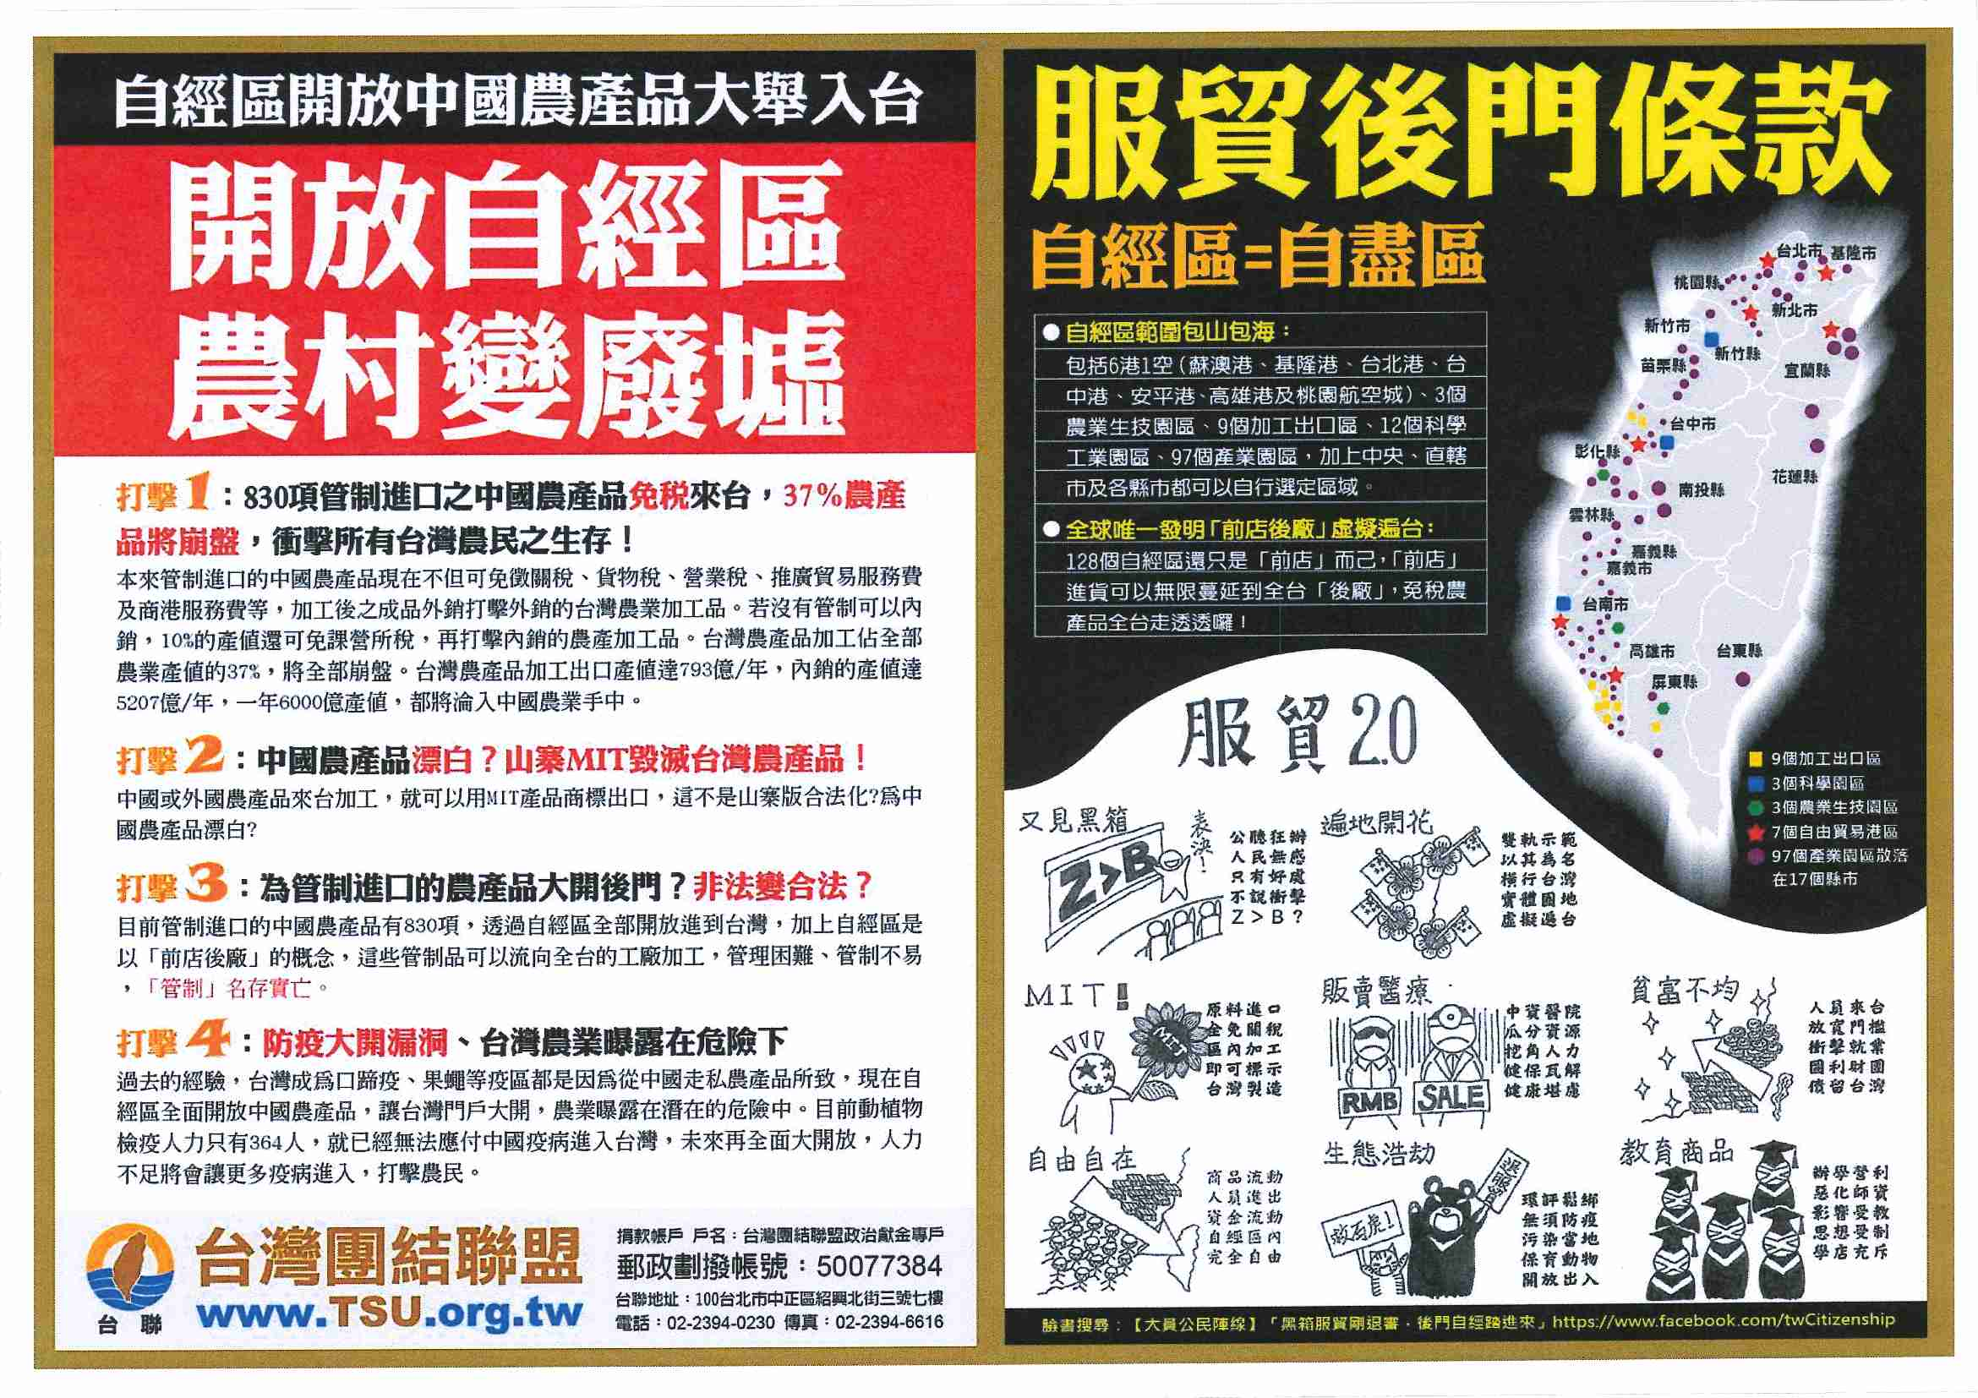
不負責任的錯誤訊息
66

Slide 67
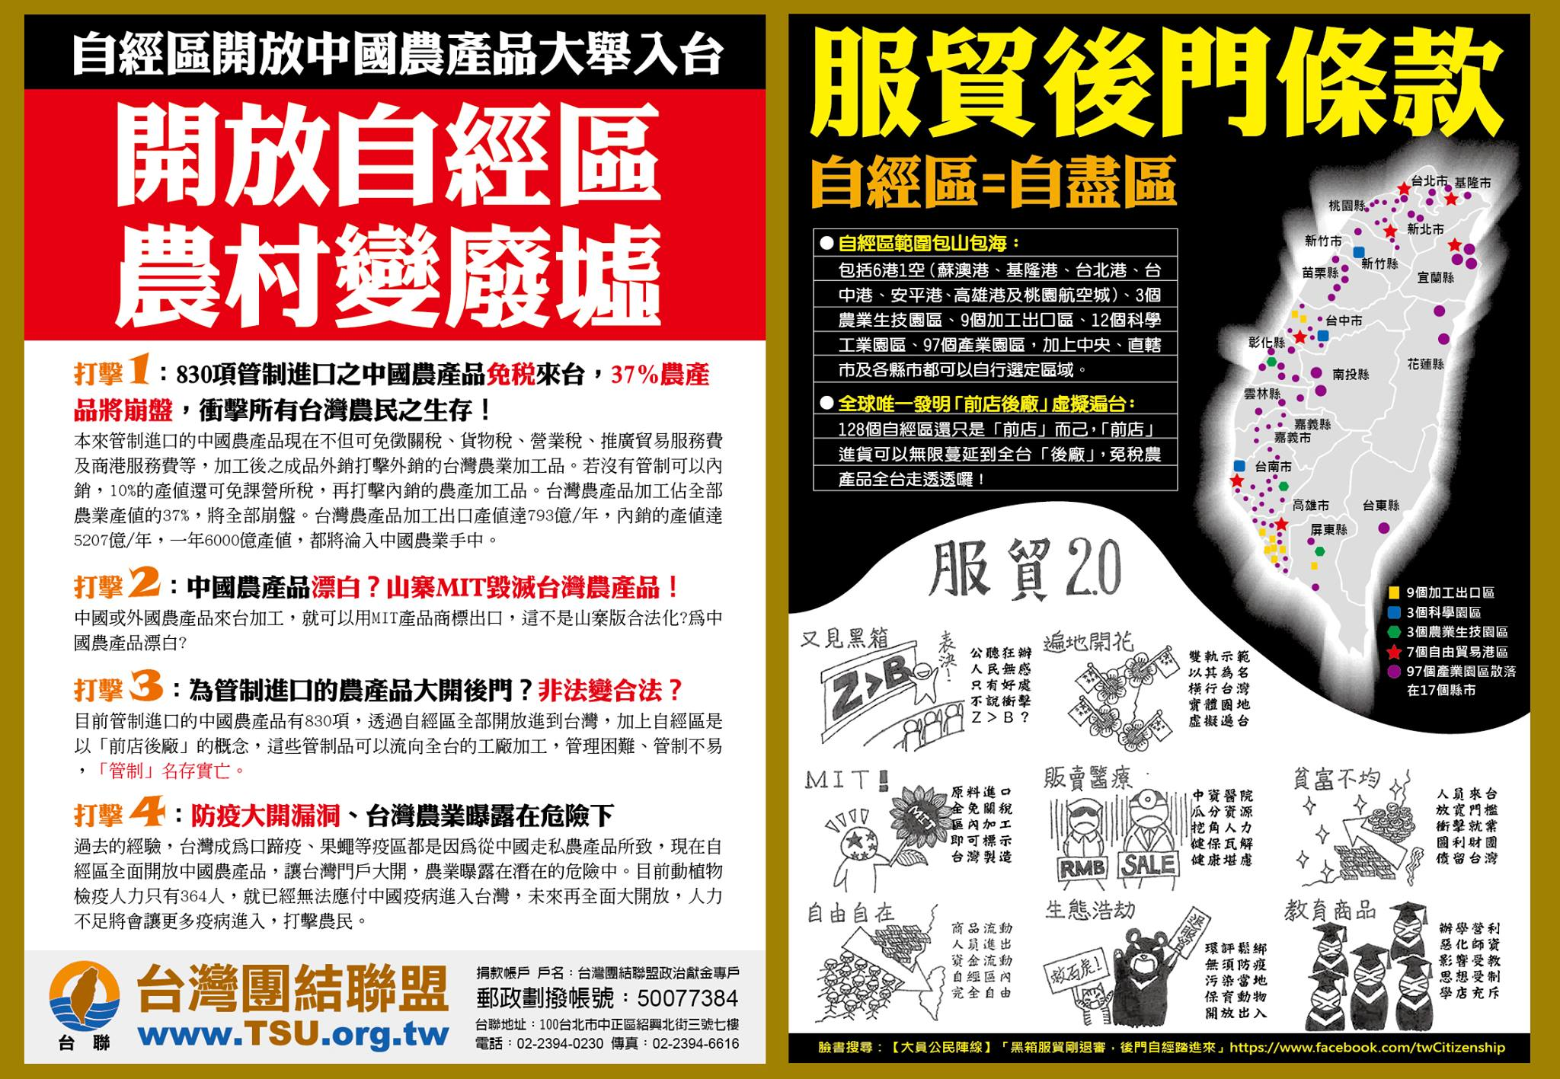
外界對於示範區之質疑多屬不實
臺聯黃昆輝主席文宣
示範區面對國際，並非只有中國，且是透過小範圍試點開放，而非服貿協議的全面開放。
打擊1：830項管制進口之中國農產品免稅來臺，37%農產品將崩盤，衝擊所有臺灣農民之生存
國內農產品用於深層加工比例低於7.5%(約350億元)，且深層加工品多屬只能外銷產品，若採配套後對國內農產原料幾無影響
67

Slide 68
今日課堂複習 比較利益的存在
比較利益原則 The Principle of Comparative Advantage
機會成本遞增原則 The Principle of Increasing Opportunity Cost
絕對利益 v.s. 比較利益
生產可能線 production possibilities
比較利益的來源
生產可能線的可及點與不可及點；效率點與不效率點
專業化分工下的貿易利得
多人生產線的加總
生產可能線的移動
比較利益在國際貿易的體現 Comparative advantage embodied in international trade

